Slide 1
§2.3算术运算
由于在计算机中数值有定点和浮点两种表示方式，因此算术运算应有定点数的算术运算和浮点数的算术运算之分。
一、定点数加、减法运算
在计算机中进行定点加、减法运算基本上都是采用补码，
极少数机器中也可采用反码，但是绝对没有采用原码进行加
减法运算的,因为采用原码的加减运算操作太复杂。

Slide 2
1. 补码加、减法
（1） 运算方法：
[X+Y]_{补}= [X]_{补}+ [Y]_{补}
[X-Y]_{补}= [X]_{补}+ [-Y]_{补}
求[-Y]_{补}，可 通过对 [Y]_{补}逐位取反,再在最低位加 1完成
（2） 证明过程：
略
（3） 运算步骤：

Slide 3
例1： 已知： X= ＋ 0．125，Y= ＋ 0．625 求X＋Y= ？ X－Y=？
解：X= ＋ 0．0010 Y= ＋ 0．1010
〔X〕原= 0．0010 〔Y〕原= 0．1010
〔X〕补= 0．0010 〔Y〕补= 0．1010
〔X＋Y〕补＝〔X〕补＋ 〔Y〕补
＝ 0．0010 ＋ 0．1010
＝ 0．1100
X＋Y= 十0．1100 ＝＋0.75
〔X－Y〕补＝〔X〕补＋ 〔－Y〕补
＝ 0．0010 ＋1．0110
＝ 1．1000
X－Y= －0．1000＝－0.5

Slide 4
[例2] 已知机器字长为8位，X＝－44，Y＝－53，求X+Y、X-Y
解：
Ｘ＝－101100
Ｙ＝－110101
[ｘ]_{补}＝
11010100
[ｙ]_{补}＝
11001011
[－ｙ]_{补}＝
00110101
[ｘ]_{补} 11010100
[ｘ]_{补} 11010100
＋[－ｙ]_{补} 00110101
＋[ｙ]_{补} 11001011
[ｘ－ｙ]_{补} 100001001
[ｘ＋ｙ]_{补} 110011111
所以：
[ｘ＋ｙ]_{补}＝ 10011111
[ｘ－ｙ]_{补}
＝00001001
ｘ＋ｙ＝－1100001＝－97
Ｘ－ｙ＝＋0001001＝9

Slide 5
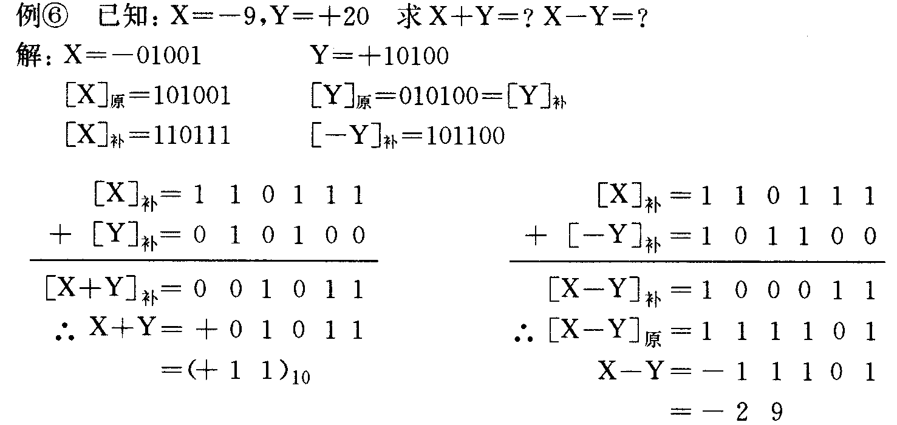
从上述的例子可得出如下的重要结论：
（l）采用补码进行运算可变减法为加法运算，使得运算器中只需要设置一 个加法器，便可完成加、减法运算。
（2）补码加法运算中，符号位要作为数的一部分一起参加运算
（3）符号位向更高位的进位(即超过模)自然丢失，并不影 响运算结果的
正确性。

Slide 6
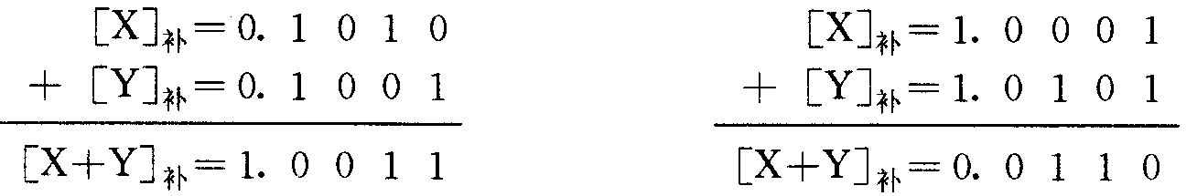
2. 补码加、减法运算溢出：
运算溢出：是指运算结果大于机器所能表示的最大正数或者小于机器
所能表示的最小负数。运算溢出只对带符号数的运算有效。
产生运算溢出条件：①两个正数相加
②两个负数相加
③异号数相减
溢出是一种错误，计算机在运算过程中必须能发现这种溢出现象，
在定点机中机器能通过逻辑电路自动检查出溢出,并进行必要的中断处
理，否则将带来严重后果。

Slide 7
判定溢出方法有以下两种：
①双符号位（变形补码 ）：
用数的符号位用两位来表示，即正数的符号位：00，负数的符号位：11
则运算的结果符号位：
为00时：
表正号
为01时：
表产生正溢出
为10时：
表产生负溢出
为11时：
表负数

Slide 8
例：已知X=0.1011，Y=0.0111，用变形补码求X+Y
解：
[ｘ]_{补}＝
00.1011
[Y]_{补}＝
00.0111
则：
[ｘ]_{补} 00.1011
＋[ｙ]_{补} 00. 0111
[ｘ＋ｙ]_{补} 01. 0010
故：双符号为01，表示正向溢出

Slide 9
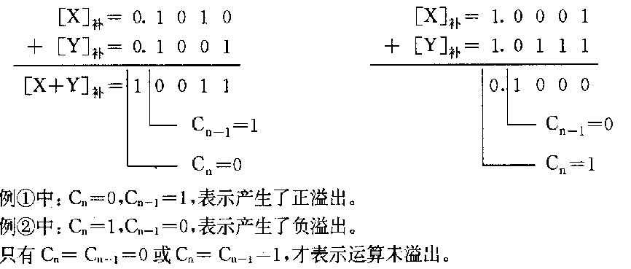

②进位判断法：
对于有符号数，最高位是符号位，如果将最高数码位向符号位的进位
叫作“进位入”，记作C _{n} _{－１}；，将符号位向更高位的进位叫作“进位出”，
记作C_{n} 。还是用上述的两个例子来看 ：
若：

Slide 10
注意：机器本身无法知道加、减法运算的操作数是带 符号数还是无符号数，而总是把它当成带符号的操作数处理，并判定是否产生了溢出。溢出标志当前是否有效，应由程序员自己来判定。也就是说，如果当前进行的是两个无符号数的加减法运算，则尽管OF＝０，也不表示运算产生了溢出

Slide 11
二 定点加、减(补码加、减法)运算的实现
【例1】 已知 A ＝ ＋1011100 ，B＝ －1011100 ，
求 (A)_{补}＋1＝？（－A）_{补}＝？
(B)_{补}＋1＝？（－B）_{补}＝？
———
———
解：
①（A）_{补}＝ 01011100
——
10100011＋1
(A)_{补}＋1＝
＝10100100
(－A)_{补}=
(－ 1011100)_{补}
=10100100
故：
(－A)_{补}=
——
(A)_{补}＋1

Slide 12
① 因为： B＝ －1011100
故：
（B）补＝
10100100
———
(B)_{补}＋1＝
01011011＋1
＝01011100
－B
＝＋1011100
(－B)_{补}
＝01011100
故：
——
(－B)_{补}=
(B)_{补}＋1

Slide 13
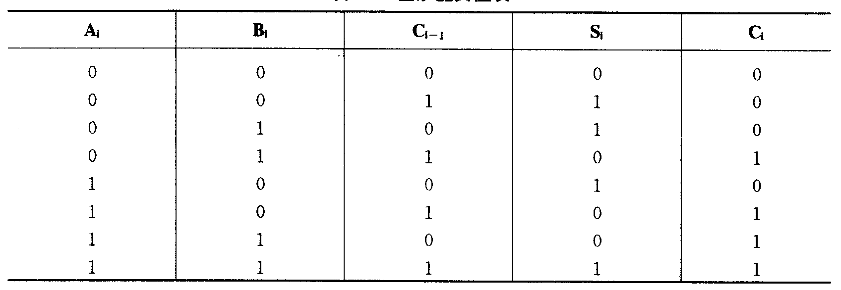
先看补码一位相加的情况：
由表可得全加和S_{i}和进位输出C_{i}的表达式为：
=
A_{i} ⊕ B_{i} ⊕ C_{i} ₋₁
S_{i} = A_{i} B_{i} C_{i} ₋₁ + A_{i} B_{i} C_{i} ₋₁ + A_{i} B_{i} C_{i} ₋₁ + A_{i} B_{i} C_{i} ₋₁
￣
￣
￣
￣
￣
￣
C_{i} = A_{i} B_{i} C_{i} ₋₁ + A_{i} B_{i} C_{i} ₋₁ + A_{i} B_{i} C_{i} ₋₁ + A_{i} B_{i} C_{i} ₋₁
￣
￣
￣
=
A_{i} B_{i} + B_{i} C_{i} ₋₁ + A_{i} C_{i} ₋₁
=
￣￣￣￣￣￣￣￣￣￣
￣￣￣￣￣
￣￣￣
￣￣￣
A_{i} ⊕B_{i} C_{i} ₋₁ A_{i} B_{i}

Slide 14
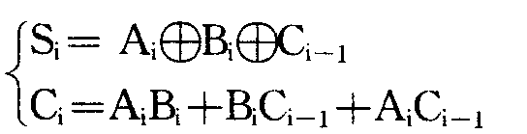
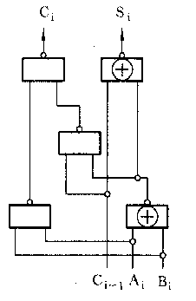
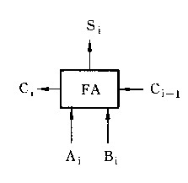
即：
=
￣￣￣￣￣￣￣￣￣￣
￣￣￣￣￣
￣￣￣
￣￣￣
A_{i} ⊕B_{i} C_{i} ₋₁ A_{i} B_{i}
用逻辑电路图实现该位加法：
其简化图为:

Slide 15
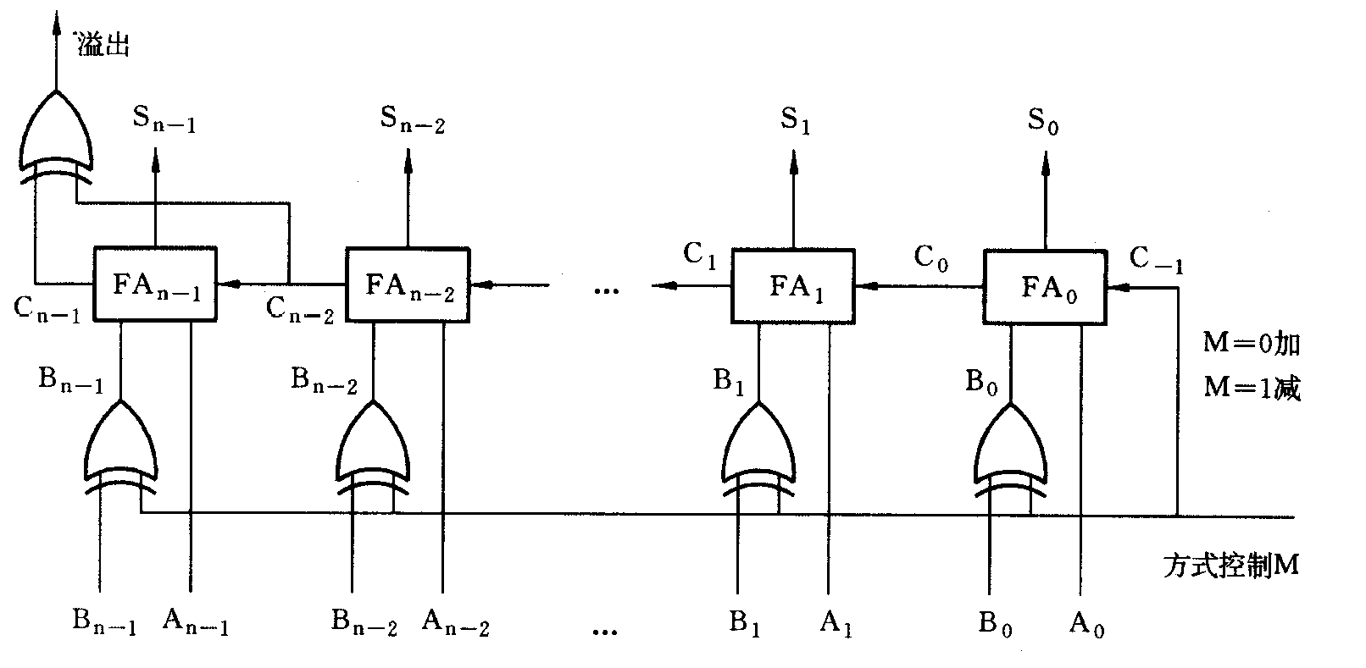
定点加、减(补码加、减法)运算的实现:
采用串行进位方式的n 位并行加法器的逻辑结构如图所示:
,
从图中可看出：用串行进位方式的n位并行加法器的主体是n个全加器，其进位信号Ci从低位向高位逐位串行传送，其中最高位是符号位，低端的（n－l）位是其数码位。图中左上方的异或门是用来判定加减法运算结果是否产生了溢出。

Slide 16

M是方式控制信号:
①当M=0时，完成加法运算功能:
②当M=1时，操作数B各位经异或门取反后送各位全
加器的左输入端，并且C₋₁=1，完成减法运算功能:
,
—
=〔A－B〕_{补}
（A）_{补}＋ （B）_{补} ＋1

